Slide 1
中国现代史 考点三
社会主义现代化建设新时期（1978—至今）
金银学校 王怀高

Slide 3
中国现代史发展线索
课堂自主学习
（社会主义制度的建立）
曲折发展十年
转折
过渡时期
十年文革
两年徘徊
社会主义现代化建设的新时期
改革开放
步入新阶段
1949
1956
1966
1976
1978
1992
至今
新中国成立
十一届
三中全会
计划经济体制

Slide 4
破旧立“新”转折点——十一届三中全会
考点梳理
1978年
时间：
（ ）
中共十一届三中全会
这次全会冲破长期“左”的错误的严重束缚，确定了（ ）、开动脑筋、（ ）、团结一致向前看的正确的指导方针。
思想上
（前提）
政治上
（核心）
组织上
（保障）
解放思想,
实事求是
果断结束“以阶级斗争为纲”，重新确立马克思主义的思想路线、政治路线、组织路线，作出把党和国家的工作中心转移到（ ）上来、实行（ ）历史性决策。
内容：
经济建设
改革开放
邓小平
这次会议实际上形成了以（ ）为核心的党的第二代领导集体。
是新中国成立以来党的历史上具有深远意义的伟大转折，开启了（ ）和（ ）新时期。
意义：
改革开放
社会主义现代化建设

Slide 5
遵义会议VS十一届三中全会
比较归纳
 | 遵义会议 （1935） | 十一届三中全会（1978）
思想纠错
领导核心
历史地位
结束了“左”倾教条主义在党中央的统治
重新确立了解放思想、实事求是的思想路线
确立了毛泽东在党和红军中的领导地位
形成了以邓小平为核心的党的第二代中央领导集体
党的历史上生死攸关的转折点
我国进入了改革开放和社会主义现代化建设新时期

Slide 6
家庭联产承包责任制的推行
考点梳理
1.我国农村经济体制改革的形式（方式或措施）是________________
2.首先推行这一改革的省份是________
3.家庭联产承包责任制的主要内容是_______________________
4.全国农村率先搞“包干到户”的一个典型是_____________
5.家庭联产承包责任制的意义：激发了农民的劳动热情，带来了农村生产力的大解放，农业生产和农民收入均有很大提高。
6.发展 随着农业生产向专业化、商品化、社会化发展，农村（ ）也迅速发展起来，为农民致富和实现（ ）开辟了一条道路。
家庭联产承包责任制
安徽
分田包干到户，自负盈亏
安徽凤阳小岗村
乡镇企业
现代化

Slide 7
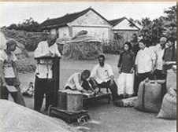
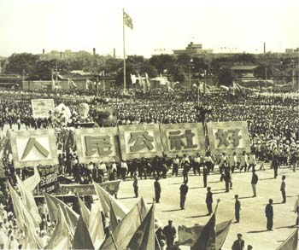
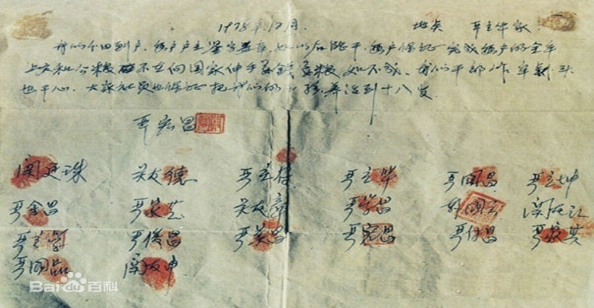
建国以来我国农村经历了哪几次生产关系的调整？
成立农业生产合作社
人民公社化运动
家庭联产承包责任制
土地改革
1950年
1953年
1958年
1978年
哪次是土地私有制？

Slide 8
经济特区的建立（1980年）
考点梳理
邓小平
1.提出：1979年，（ ）提出。
2.建立:在广东省的（ ）、珠海、汕头和福建省的（ ）建立经济特区。
3.特殊政策:实行特殊（ ）和（ ）。
4.意义：设立经济特区，对引进外资、先进技术和管理经验，推动国内的人进一步改革，扩大对外经济交流，发展社会主义现代化事业起到了极为重要作用。
深圳
厦门
经济政策
经济管理体制

Slide 9
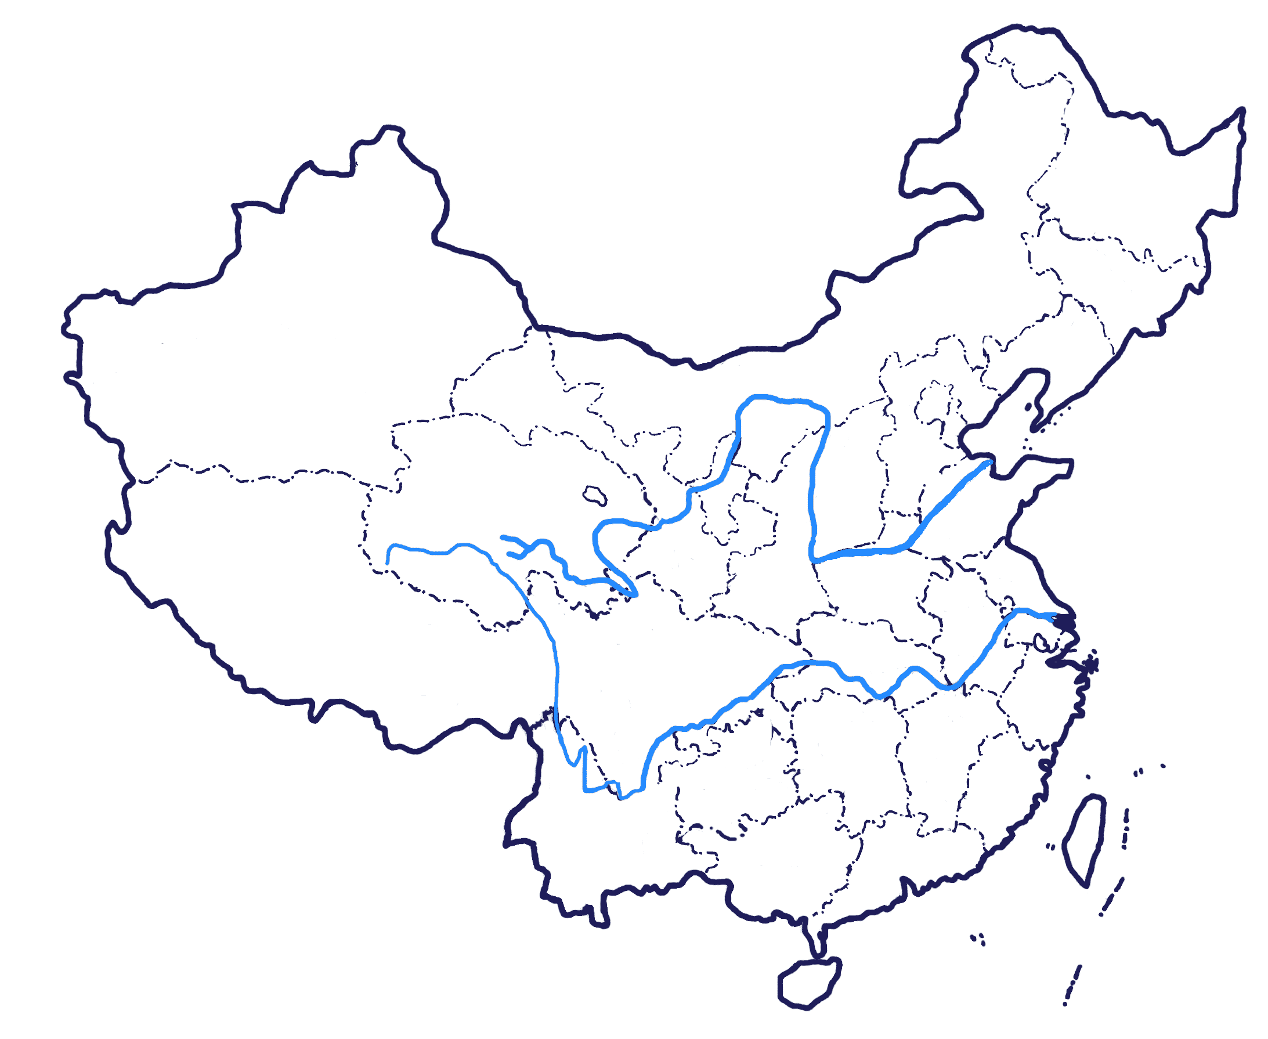
考点梳理
对外开放
第一步
经济特区
80年代中国对外开放的窗口
国家为什么会选择这几个城市作为经济特区？
厦门
深圳
香港
汕头
澳门
珠海
海南岛1988年
中国面积最大的经济特区

Slide 10
经济特区“特”在哪里？
经济特区的特殊性在于（ ）的前提下，国家对经济特区采取（ ）。特区实行（ ），利用侨资、外资进行建设。国家还为外商在进出口、减免税等方面提供优惠条件。
【特区姓“社”不姓“资”。】
不损害主权
特殊的经济政策和灵活措施
市场经济

Slide 11
对外开放的扩大
考点梳理
1.1988年，国家决定建立（ ）经济特区。
2.20世纪80年代沿海扩大：我国逐步形成了由深圳等5个经济特区、大连等14个（ ）和长江三角洲等沿海经济开放区构成的对外开放地带。
3.20世纪90年代纵深推进：
（1）1990年，上海（ ）开发区也建立起来。
（2）1992年，对外开放的地域又向纵深推进。开放重庆等沿江城市，开放满洲里等陆地边境城市和昆明等内地省会城市。
4.2001年，我国加入（ ）组织，原来区域性推进的对外开放转变为全方位的对外开放，形成全方位的对外开放格局。
5.意义:（1）为我国参与经济全球化开辟了新途径，为国民经济和社会发展开拓了新空间。
海南
沿海城市
浦东
世界贸易

Slide 12
考点梳理
对外开放
国际媒体评论：是三十五年来中国政府所采取的最大胆的行动。
第一步
经济特区
第二步
沿海开放城市（1984）35周年
秦皇岛
第三步
沿海经济开放区
天津
大连
连云港
以此为龙头，带动长江三角洲和整个长江地区经济的新飞跃
烟台
青岛
南通
第四步
内地
上海浦东
连云港
南通
武汉
芜湖
上海
90年代我国扩大开放的窗口
重庆
岳阳
九江
宁波
全方位、多层次、宽领域的对外开放格局
温州
厦门
深圳
福州
海南1988年
中国面积最大的经济特区
汕头
广州
北海
湛江
珠海

Slide 13
自己动手：用图示的形式总结出我国全方位、多层次、宽领域对外开放格局的形成过程。
第一步
经济特区
第二步
沿海开放
城市
第三步
沿海经济开放区
第四步内 地
沿江城市、沿边城市、内陆省会城市
2001年12月11日，我国正式加入世界贸易组织。

Slide 14
考点梳理
中国特色“新”理论——邓小平理论
邓小平理论写进党章，确定为党的指导思想（正式形成）
1982年
十二大
1987年十三大
第一次系统提出了社会主义初级阶段的理论和党在社会主义初级阶段的基本路线（基本形成）
1992年
南方谈话
必须用邓小平建设有中国特色社会主义理论武装全党（系统概括）
1992年
十四大
基本路线不动摇，进一步解放了人们的思想，推动改革开放进入新阶段。（充实发展）
1997年
十五大
第一次提出建设有中国特色的社会主义的目标（初步提出）

Slide 15
材料题答题技巧
方法指导
1、可以先看清问题要求。一定要认真审读设问，明确设问的要求。
2、带着问题要求阅读理解材料。要注意文字展示给我们的时间、地点、人物、事件等要素。
3、完整准确提取有效信息。要注意找设问与材料中的关联点、找材料与课本关联中的相似点、找材料论述的中心。
4、联系书本知识迁移与运用。
5、根据问题要求进行分析说明作答。注意：答好第一问、审准设问、设问分值。看有无对问题的回答作出限制要求，如“依据材料概括提炼”“不得照抄材料原句”等。
组织答案注意事项：答案简明扼要。
（答案序号化，内容条理化，
用语学科化，书写规范化。）

Slide 16
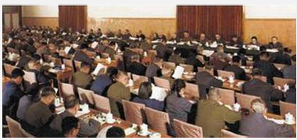
链接泸州中考
（2016）中国梦就是富强梦，实现国家富强是世界各国的愿望。近代历史上，中、英、日各国为实现国家富强经历了不同的发展道路。阅读材料并结合所学知识，回答问题：
洋务运动时期的江南制造总局
中共十一届三中全会会场
洋务派为什么要创办江南制造总局？（1分）十一届三中全会后，中共就如何建设富强国家，在农村和城市分别进行了怎样的探索？（2分）
答:①实现强兵。（或自强，或学习西方先进生产技术，改变中国在武器装备和军事技术上的落后面貌，建设近代化国防。）（1分）
②在农村：建立家庭联产承包责任制。（调整产业结构，积极推进农业技术进步，促进传统农业向现代农业转化。）；在城市：重点是推进国企改革。（国企改革从扩大企业的自主权开始）（2分）

Slide 17
（2017）勇于探索、开拓创新，是历史的凝结，也是时代的旋律。阅读材料并结合所学知识，回答问题：
链接泸州中考
材料 中共十一届三中全会以后，邓小平指出：为什么要从农村开始呢？因为农村人口占我国人口的百分之八十，农村不稳定，整个政治局势就不稳定，农民没有摆脱贫困，就是我国没有摆脱贫困。进行农村改革，给农民自主权，给基层自主权，这样一下子就把农民的积极性调动起来了，把基层的积极性调动起来，面貌就改变了。
材料中“农村改革”的具体内容是什么？并结合所学知识简述此次改革对我国农村发展的影响。
答：①具体内容：家庭联产承包责任制；
②影响：激发了农民的劳动热情，带来了农村生产力的大解放，农业生产和农民收入均有很大提高。

Slide 18
（2018)英雄，或许是一个群体，或许是一个伟人，或许只是一个普通人，但他们都是无私忘我，不辞艰难，为人民利益而英勇奋斗的人。铭记历史，致敬英雄。阅读材料，回答问题。
链接泸州中考
材料 40年前，安徽省小岗村迎来发展的“第一春”。村民严金昌与当地18位村民秘密签下了分田到户、自主生产的“生死契约”。契约说：“我们分田到户，每户户主签字盖章。如此后能干，每户保证完成全年上缴的公粮，不再向国家伸手要钱要粮。如不成，我们干部坐牢杀头也甘心。”……改革模式后来得到中国改革开放“总设计师”邓小平的高度认可，随之获得中央政府的肯定，并被推向全国。
——摘编自《中国国土资源报》
你如何理解材料中“改革模式”的土地所有制和经营方式？这种改革模式被推向全国后对农村发展有何影响？（4分）
答：①土地所有制：土地公有制（或集体所有制）；（1分） 经营方式：包产到户（包干到户）；（1分）
②影响：激发了农民的劳动热情，带来了农村生产力的大解放，农业生产和农民收入均有很大提高。（2分）

Slide 19
牛刀小试
直击泸州中考
中国现代化是中国共产党领导全国各族人民进行社会主义革命和建设的历史。下图中空格所代表的历史阶段（ ）
D
A．实现了社会主义工业化
B．生产资料一直是公有制
C．主要任务是反对帝国主义
D．社会主义基本制度在我国建立起来

Slide 20
牛刀小试
联系与比较是学习历史的方法之一,下列关于遵义会议和十一届三中全会的相同点的论述中，正确的是（ ）
①都是党的历史上的重大转折点
②都确立了毛泽东的领导地位
③都确定经济建设为党的工作重心
④都对中国历史发展进程产生重大影响
A．①② B．①③ C．②③ D．①④
D
遵义会议
十一届三中全会

Slide 21
改革开放是决定当代中国命运的关键抉择，是发展中国特色社会主义、实现中华民族伟大复兴的必由之路。阅读材料并结合所学知识，回答问题：
直击泸州中考
材料一：这次会议彻底否定“两个凡是”的方针，重新确立了解放思想、实事求是的思想路线；停止使用“以阶级斗争为纲”的口号，作出把党和国家的工作重心转移到经济建设上来，实行改革开放伟大决策。
（1）材料一中的伟大决策是党的哪次会议上作出的？2018年是此次会议召开多少周年？（2分）
答：十一届三中全会；40周年。

Slide 22
材料二：安徽凤阳小岗村农民首先实行分田包产到户，自负盈亏，这样，农民有了生产自主权，生产积极性大大提高了。
直击泸州中考
（2）据材料二并结合所学知识，概括农村政策调整的主要措施，并分析农村政策调整的根本目的。哪里成为全国农村率先搞“包干到户”的一个典型？
答：①在农村实行包产到户、包干到户的家庭联产承包责任制。
②极大地调动了农民的积极性，解放了农村生产力，促进了农村经济的发展。
③安徽凤阳小岗村

Slide 23
材料三：1980年，我国在广东和福建建立四个经济特区。它们以国家给予优惠的经济政策，吸收侨资、外资，引进先进科学技术和管理经验，进行现代化建设。
直击泸州中考
（3）材料三中1980年建立的四个经济特区，除汕头、珠海外，还有哪两个？另外我国面积最大的经济特区是哪个？并指出“经济特区”的特殊之处。
答：①深圳、厦门。
②海南经济特区。
③实行特殊的经济政策和经济管理方法。（实行市场经济。）

Slide 24
材料四：经济建设取得重大成就。坚定不移贯彻新发展理念，坚决端正发展观念、转变发展方式，发展质量和效益不断提升。经济保持中高速增长，在世界主要国家中名列前茅，国内生产总值从五十四万亿元增长到八十万亿元，稳居世界第二，对世界经济增长贡献率超过百分之三十。十九大报告摘文
直击泸州中考
（4）我国在改革开放四十年中取得举世瞩目成就的原因有哪些？
答：1）在中国共产党领导下，走中国特色社会主义道路；2）立足基本国情，以经济建设为中心；3）坚持改革开放，解放和发展社会生产力；4）巩固和完善社会主义制度，建设社会主义市场经济；5）重视发展科技、教育等。

Slide 25
新时期——新征程
“中国开放的大门永远不会关上，只会越开越大。
中国将实行更加积极主动的开放战略，创造更全面、更深入、更多元的对外开放格局。”
——习近平

Slide 26
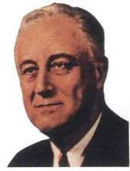
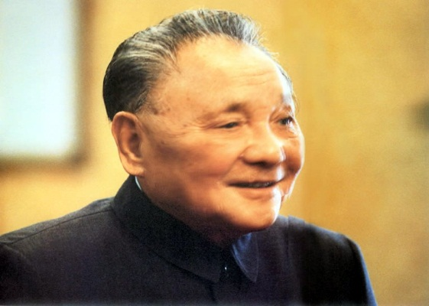
20世纪重大经济改革回眸
拓展延伸
图一
图二
图三
观察图片，请回答：
（1）说明图一历史人物位列俄罗斯国家名人榜首的理由。
领导俄国十月革命，建立了世界上第一个社会主义国家；实行新经济政策，苏维埃政权得以进一步巩固。
（2）图二历史人物对本国社会发展产生了怎样的影响？
推行新政，使美国摆脱经济危机。
（3）请你列举并说明图三历史人物的杰出贡献？我们如何评价他？
实行改革开放，开辟中国特色社会主义道路；他是我国改革开放和社会主义现代化建设的总设计师。

Slide 27
谢谢您们的参与、指导！

